Slide 1






ỦY BAN NHÂN DÂN HUYỆN THANH TRÌ
TRƯỜNG MẦM NON XÃ VĨNH QUỲNH
LĨNH VỰC PHÁT TRIỂN NHẬN THỨC
HOẠT ĐỘNG NHẬN BIẾT
Đề tài: Chú bộ đội của em
Đối tượng: 24-36 tháng tuổi

Slide 2
Mục đích- yêu cầu
Kiến thức
Kỹ năng
Thái độ
-Trẻ biết tên, các công việc của chú bộ đội.
-Trẻ biết công việc của các chú bộ đội là bảo vệ tổ quốc.
- Trẻ có kỹ năng quan sát, ghi nhớ.
- Trẻ trả lời được một số câu hỏi của cô to, rõ ràng.
- Trẻ chơi TC đúng cách.
Trẻ hào hứng, tích cực tham gia hoạt động.

Slide 3
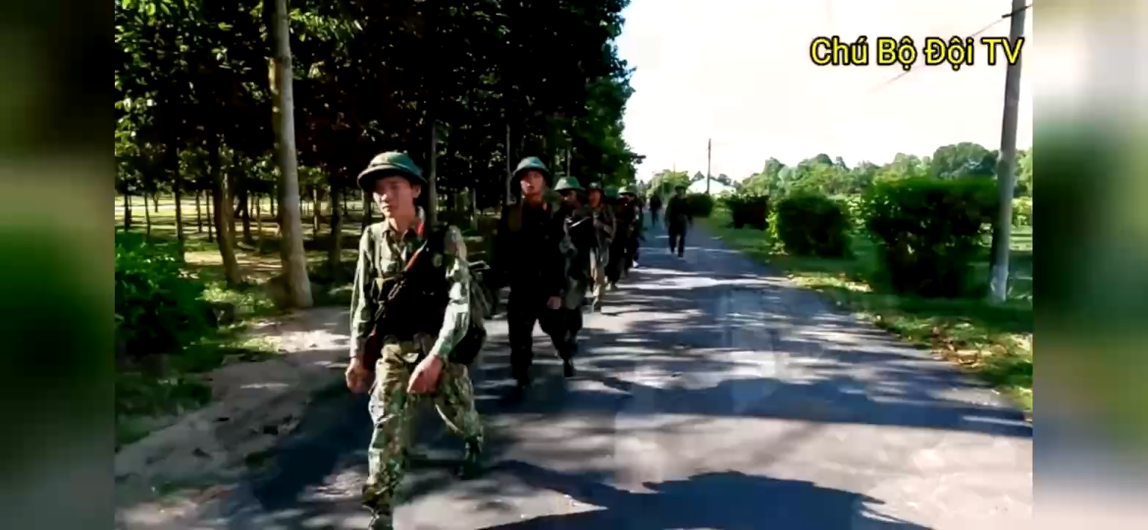
Bài hát: Chú bộ đội

Slide 4
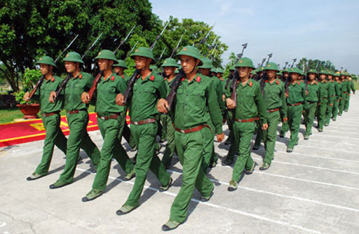
Quan sát, đàm thoại
Chú bộ đội

Slide 5
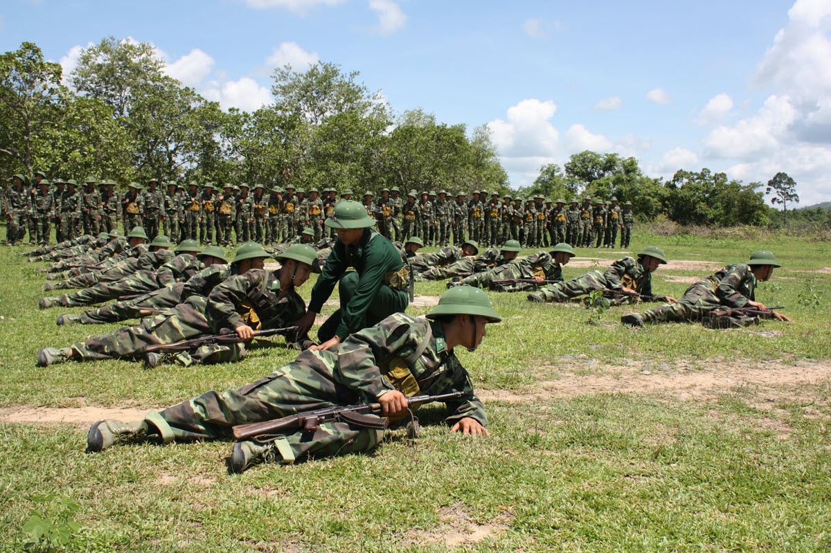
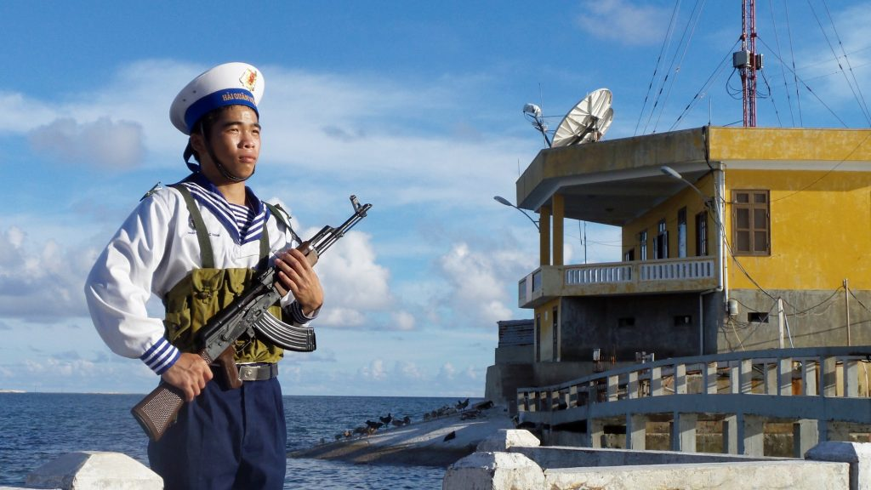
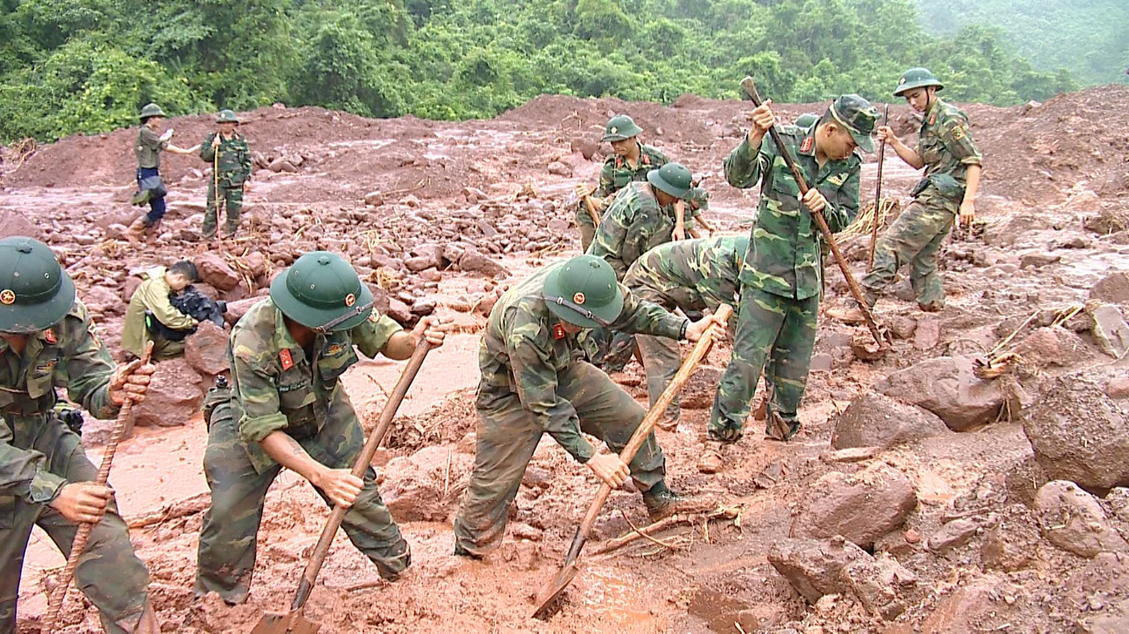
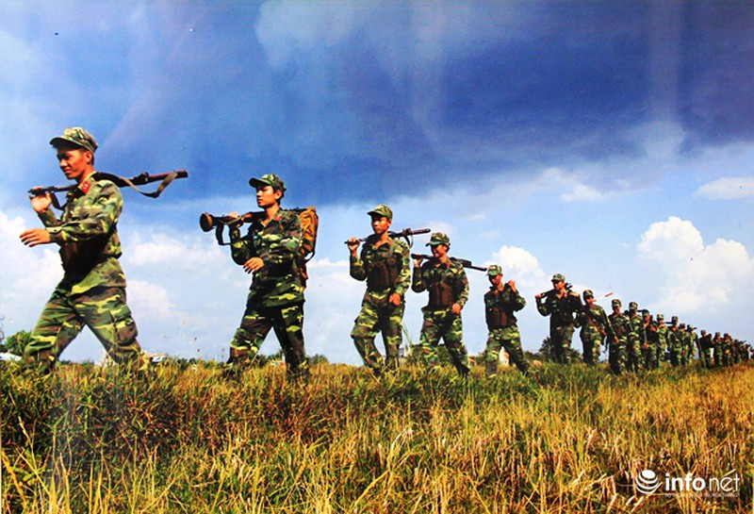
Công việc của chú bộ đội
Tập luyện
Canh gác biển đảo
Giúp đỡ người dân
Hành quân

Slide 6

Giáo duc
Trẻ biết yêu quý chú bộ đội

Slide 7
Luyên tâp
Trò chơi 1
"Hãy bắt chước"
CC: Cô cho trẻ làm chú bộ đội đi duyệt binh
Trò chơi 2
"Bé khéo tay"
CC: Cô cho trẻ tô màu áo chú bộ đội

Slide 8

THANK
YOU

